Slide 1
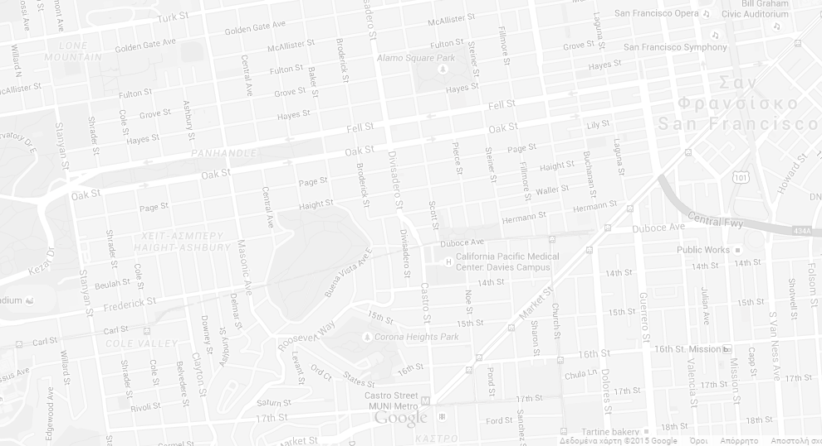
Πρόβλημα
Οδηγοί
Εταιρείες Οδικής
Μεγάλη τηλεφωνική αναμονή σε υπερφορτωμένα τηλεφωνικά κέντρα
Aγωνία του πότε θα έρθει ο γερανός
Οι τηλεφωνητές κάνουν συνεχώς το ίδιο process για να δημιουργήσουν ένα incident
Δέν έχουν σωστά στοιχεία : τηλέφωνο, mail

Slide 2



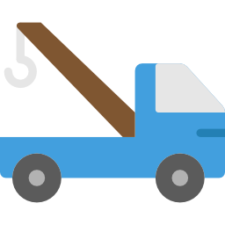
White label λύση
Καταχώρηση incident στο συστημα χωρίς ανθρώπινη παρέμβαση
geolocation request
+ προαποθηκευμένα στοιχεία πελάτη
ΧΡΗΣΤΗΣ
επιβεβαίωση λήψης αιτήματος
ΕΤΑΙΡΕΙΑ
ΟΔΙΚΗΣ
monitor στίγμα γερανού
Eρώτηση στο fleet management για κοντινότερο γερανό

